Slide 1
লাল গোলাপ শুভেচ্ছা

Slide 2
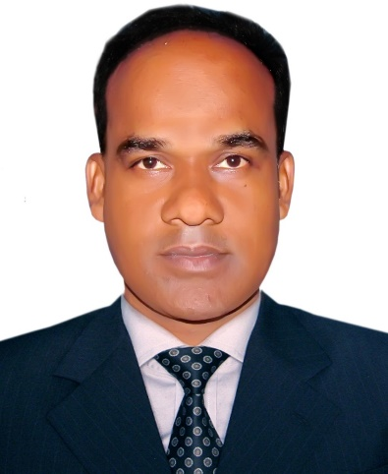
শিক্ষক পরিচিতি
মোঃ কাওছার মিয়া
সহকারি শিক্ষক
৭৪ নং খাড়াকান্দি সরকারি প্রাঃ বিদ্যালয়।
শিবচর, মাদারিপুর।
kowsarahmed1980@gmail.com

Slide 3
পাঠ পরিচিতি
শ্রেণীঃ তৃতীয়
অধ্যায়ঃ দশম
পাঠের শিরোনামঃ জ্যামিতি
আজকের পাঠঃ কোণ ও সমকোণ

Slide 4
শিখনফল
1.1.1 কোণ কী তা বলতে পারবে ?
1.1.2সমকোণ কী তা বলতে পারবে ?
1.1.3 কোণ শনাক্ত করতে পারবে ?

Slide 5
বলতো তোমরা কি দেখতে পাচ্ছ ?
কোণগুলো কেমন ?
এর আকৃতি কেমন ?
কয়টি কোণ আছে ?
সমকোণ
ব্লাকবোর্ড

Slide 6
পাঠ ঘোষণা
অধ্যায়ঃ দশম
পাঠের শিরোনামঃ জ্যামিতি
আজকের পাঠঃ কোণ ও সমকোণ।

Slide 7
নিচের নির্দেশনাগুলো লক্ষ্য কর।
কাগজটি একটি ভাজ করি।
কাগজটি দু’টি ভাজ করি। চারটি কোণ তৈরি হয়েছে।
একটি কাগজ।

Slide 8
নিচের নির্দেশনাগুলো লক্ষ্য কর।
৯০
০
৯০
৯০
০
০
৯০
০
৯০
০
কাগজটি দু’টি ভাজ করি। চারটি সমকোণ তৈরি হয়েছে।
কাগজটি দু’টি ভাজ করি। সমকোণ তৈরি হয়েছে।

Slide 9
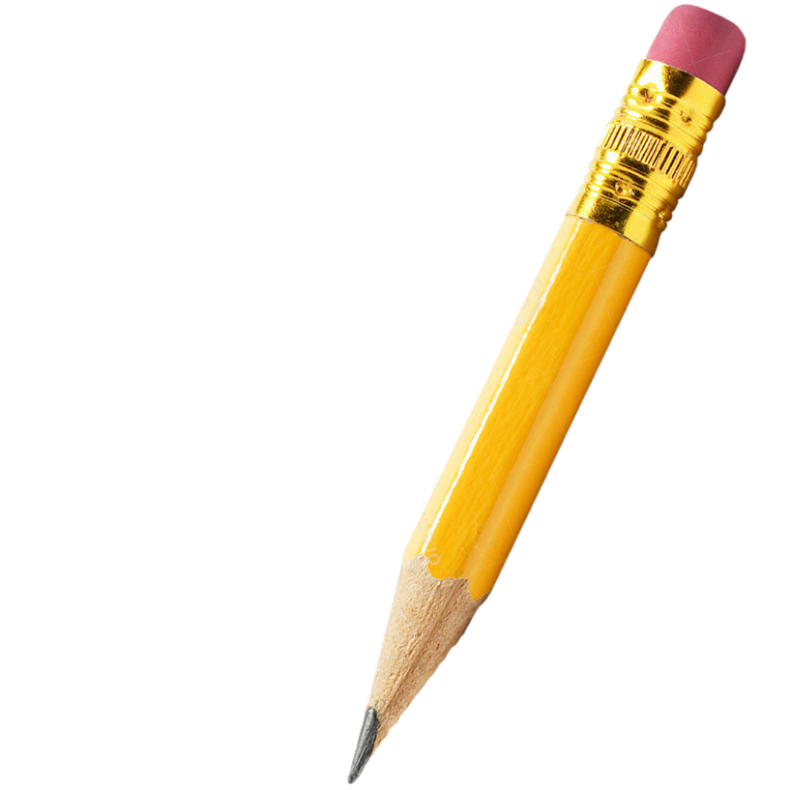
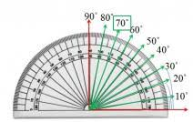
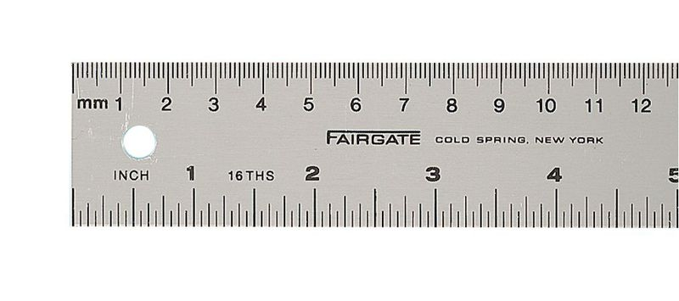
এসো স্কেল ও চাঁদার সাহায্যে সমকোণ আঁকি।

Slide 10
এসো, আমরা নির্দেশনা অনুসারে স্কেল
ও কম্পাসের সাহায্যে একটি সমকোণ আঁকি।
90°

Slide 11
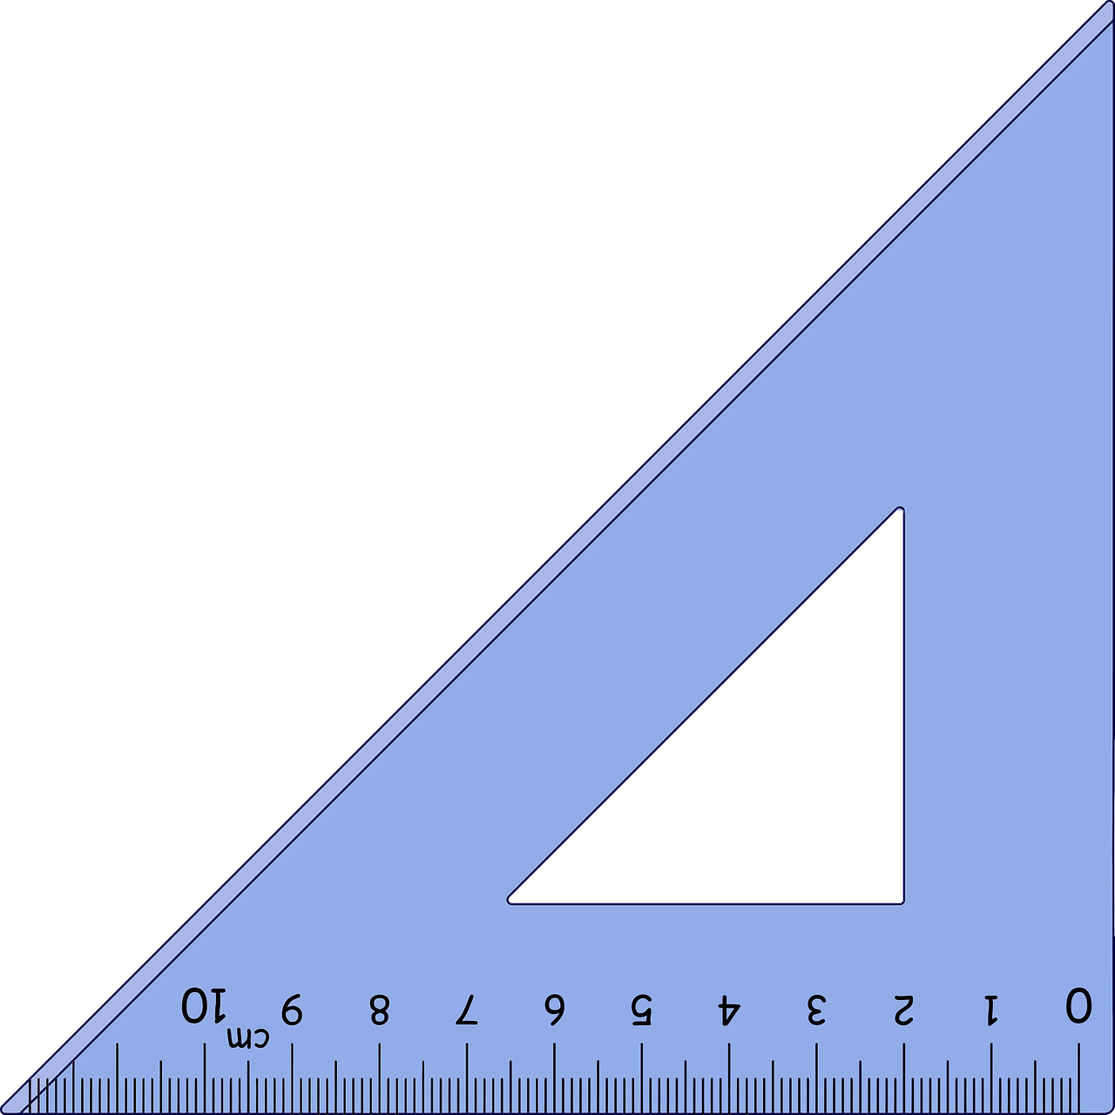
এসো ত্রিকোণী সেটের সাহায্যে সমকোণ আঁকি।

Slide 12
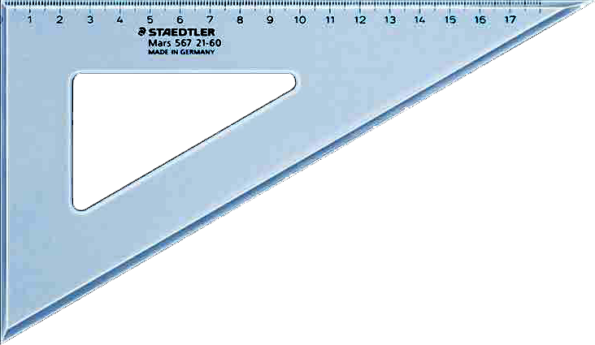
ত্রিকোণীসেট ব্যবহার করে সমকোণ আঁকি।

Slide 13
শীর্ষবিন্দু
দুইটি রেখাংশ আছে।
একটি শীর্ষবিন্দু আছে।

Slide 14
৯০
০
দুইটি রেখাংশ আছে।
একটি শীর্ষবিন্দু আছে।

Slide 15
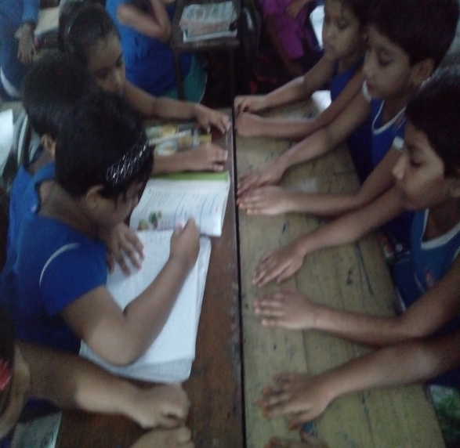
দলগত কাজ
স্কেল ও চাঁদার সাহায্যে সমকোণ আঁক।
স্কেল ও কম্পাসের সাহায্যে সমকোণ আঁক।

Slide 16
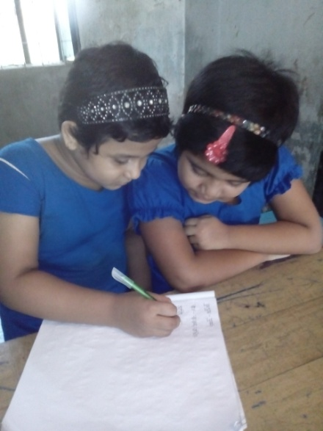
জোড়ায় কাজ
সমকোণের তিনটি বৈশিষ্ট্য লিখ।

Slide 17
এসো স্কেল ও চাঁদার সাহায্যে সমকোণ আঁকি।

Slide 18
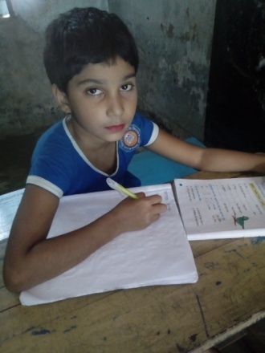
একক কাজ
১। কোণ কাকে বলে ?
২। সমকোণ কাকে বলে ?

Slide 19
মূল্যায়ন
১)দুইটি রেখার মিলিত বিন্দু থেকে যে আকৃতি তৈরি হয়, তাকে কোণ বলে।
২) যে কোণের পরিমাপ ৯০ ডিগ্রী এর সমান তাকে সমকোণ বলে।
৪) একটি সমকোণে একটি শীর্ষবিন্দু থাকে।
৫)একটি সমকোণের পরিমাপ ৯০ ডিগ্রী।
৩) একটি সমকোনে দুইটি রেখাংশ থাকে।
১। কোণ কাকে বলে ?
২। সমকোণ কাকে বলে ?
উত্তরগুলো মিলিয়ে নাও
৩। একটি সমকোনে কয়টি রেখাংশ থাকে ?
৪। একটি সমকোণে কয়টি শীর্ষবিন্দু থাকে ?
৫। একটি সমকোণের পরিমাপ কত ?

Slide 20
বাড়ির কাজ
সমকোণের সংজ্ঞা ও বৈশিষ্ট্য লিখে আনবে।

Slide 21
সবাইকে ধন্যবাদ

